Slide 1

ADL-MVDR: ALL DEEP LEARNING
MVDR BEAMFORMER
FOR TARGET SPEECH SEPARATION
Zhuohuang Zhang, Yong Xu, Meng Yu, Shi-Xiong Zhang, Lianwu Chen, Dong Yu
汇报人：孙世宇
汇报时间：2024-08-15

Slide 2
01
PART ONE
文章贡献

Slide 3
文章贡献
本文的主要贡献在于提出了一个新颖的深度学习MVDR框架，其中使用了两个循环神经网络来代替传统数学方法中的矩阵求逆和主成分分析。此外，文章还引入了复杂比值滤波法来进一步稳定联合训练过程，并提高了目标语音和噪声的协方差矩阵估计精度。这些创新点使得该算法具有更好的鲁棒性和稳定性，在实际应用中能够取得更好的效果。
与传统的MVDR算法相比，ADL-MVDR算法引入了两个GRU网络来代替矩阵求逆和PCA，从而更好地利用前一帧的时间信息，避免了递归方法中需要的人工更新因素。此外，该算法还采用了cRF方法来提高语音和噪声组件的估计效果。

Slide 4
02
PART TWO
相关工作

Slide 5
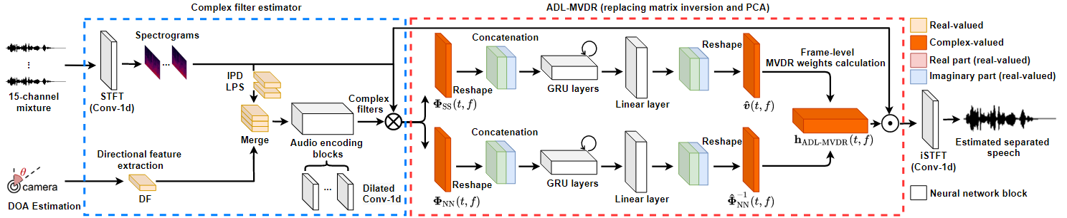
网络模型
该论文提出了一种新的自适应混合信号分离算法，称为ADL-MVDR（Adaptive Delay Line Multiple Vector Directionality Ratio）算法。该算法通过使用门控循环单元（GRU）网络来估计帧级波束形成权重，以替代传统的矩阵求逆和主成分分析（PCA）。此外，该算法还采用了cRF（Cross-Ratio Filter）方法来更好地利用附近的时频信息，并稳定估计统计变量。
[1]
[1]ZHANG Z, XU Y, YU M, et al. ADL-MVDR: All deep learning MVDR beamformer for target speech separation[C/OL]//ICASSP 2021 - 2021 IEEE International Conference on Acoustics, Speech and Signal Processing (ICASSP), Toronto, ON, Canada. 2021.

Slide 6
实验设置
&
结果分析
03
PART THREE

Slide 7
实验设置
应用 512 点 FFT 和 32 ms Hann 窗口和 16 ms 步长来提取音频特征。cRF的大小根据经验设置为3×3(即Eq.(6)中的K和L设置为1)。在训练阶段，音频块和批量大小分别设置为 4s 和 12。采用Adam优化器，初始学习率设置为1e−3。目标是最大化时域尺度不变源噪声比(Si-SNR)。所有模型都训练了 60 个 epoch。
评估指标：SDR,SI-SNR,PESQ,WER

Slide 8
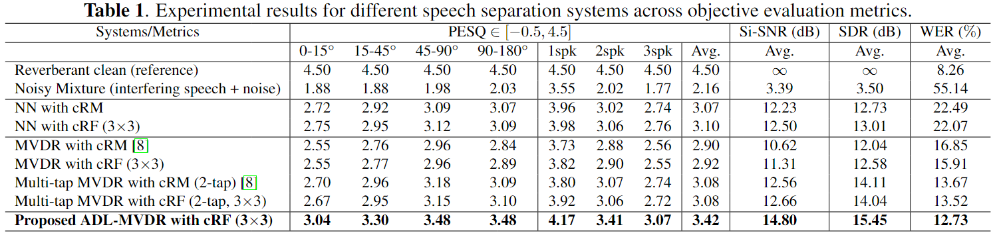
结果分析与对比
[1]
[1]ZHANG Z, XU Y, YU M, et al. ADL-MVDR: All deep learning MVDR beamformer for target speech separation[C/OL]//ICASSP 2021 - 2021 IEEE International Conference on Acoustics, Speech and Signal Processing (ICASSP), Toronto, ON, Canada. 2021.

Slide 9
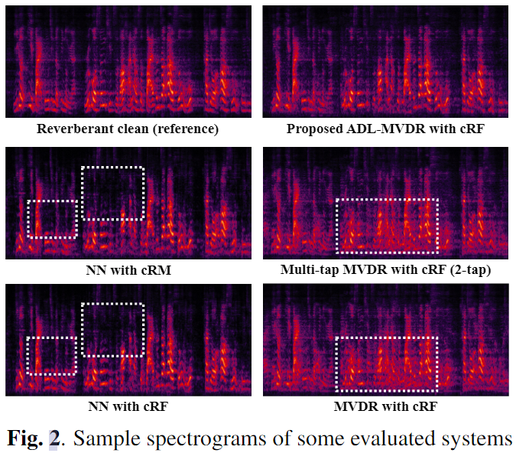
结果分析与对比
[1]
[1]ZHANG Z, XU Y, YU M, et al. ADL-MVDR: All deep learning MVDR beamformer for target speech separation[C/OL]//ICASSP 2021 - 2021 IEEE International Conference on Acoustics, Speech and Signal Processing (ICASSP), Toronto, ON, Canada. 2021.

Slide 10
04
PART FOUR
总结

Slide 11
总结
本文提出了一种新的全深度学习MVDR方法，递归学习多通道目标语音分离的时空滤波。所提出的系统在几个客观指标和ASR精度上优于现有技术。作者提出的ADL-MVDR框架很有前途，它可以推广到许多语音分离系统中。作者将在单通道语音分离和去噪任务中进一步验证这一想法。

Slide 12
汇报完毕，感谢聆听
汇报人：孙世宇
汇报时间：2024-08-15

